Slide 1

Читаем сами-1
Тренажер по чтению однослоговых слов с проверкой

Slide 2




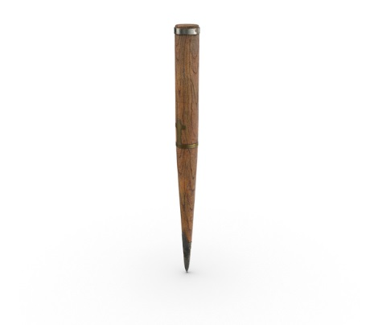


Прочитай слова и проверь себя
кот
кит
ком
кол
куб

Slide 3
Прочитай слова и проверь себя
кот
кит
ком
кол
куб

Slide 4

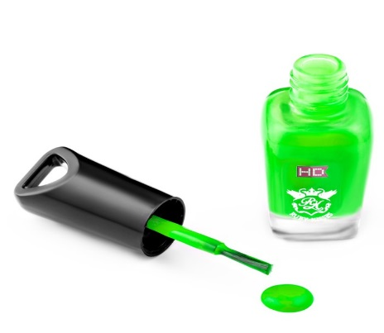
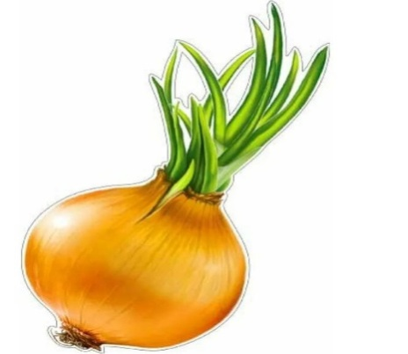

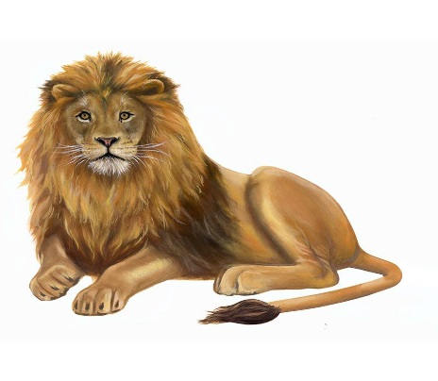
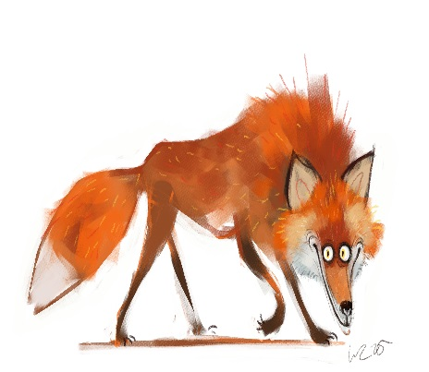
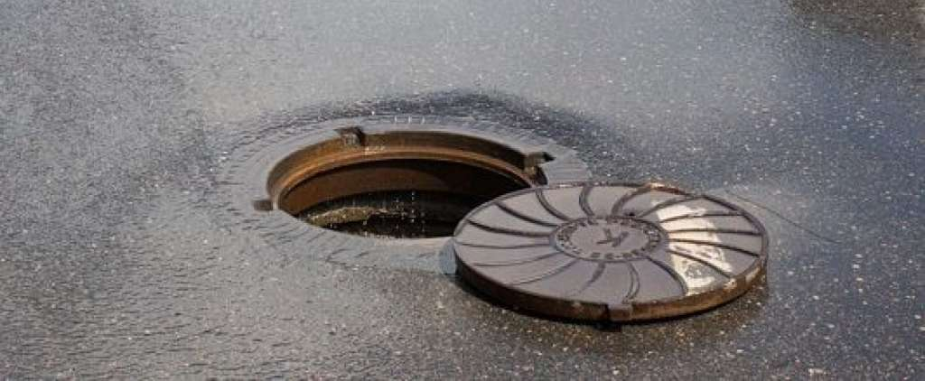
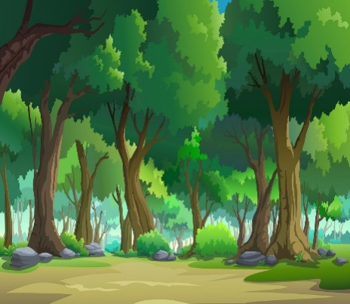

лак
лук
луг
лев
лес
лис
люк

Slide 5

лак
лук
луг
лев
лес
лис
люк

Slide 6

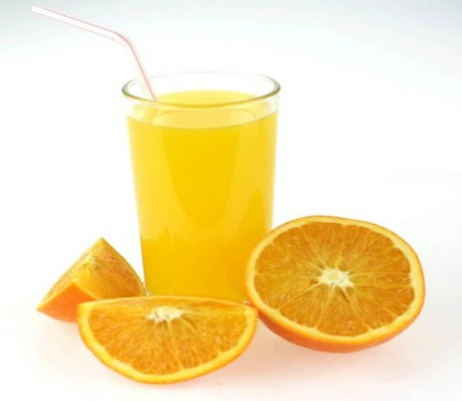
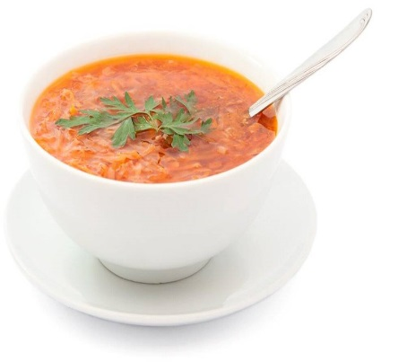


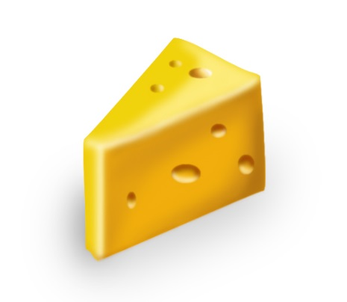
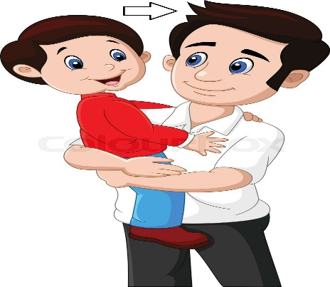
сон
сок
суп
сад
сор
сыр
сын

Slide 7

сон
сок
суп
сад
сор
сыр
сын

Slide 8
Использованные ресурсы
https://ffont.ru/font/propis
лев https://img.joomcdn.net/3bec93bbd251bd4da3ff46f0d0fd33d2f7e9b0ac_original.jpeg
люк https://kpravda.ru/wp-content/uploads/2019/11/lyuk_kolodtsa.jpg
люк https://lizaalert.org/wp-content/uploads/2020/03/1520675110_48979_large_04716800_-1024x422.jpg
луг https://cdn.culture.ru/images/f002f6cd-d0c5-5e55-9cd6-404f4646fd03
сор https://i.pinimg.com/736x/4b/ae/f5/4baef5d8a862acfe91de3c3b894e53f0.jpg
сыр https://pichold.ru/wp-content/uploads/2021/05/48728459_Untitled6.jpg
сын https://w7.pngwing.com/pngs/586/837/png-transparent-child-care-dentistry-father-child-child-people-dentistry.png
сын https://media.baamboozle.com/uploads/images/404270/1668248707_151705.jpeg
сон https://ir.ozone.ru/s3/multimedia-3/6114635847.jpg
суп https://avatars.mds.yandex.net/get-altay/1992662/2a0000016f3c0ce565f651b356e4d878352d/XXL_height
кит https://i.pinimg.com/736x/83/ba/b9/83bab99d3c802826bff60393ace4d923.jpg
ком https://img.razrisyika.ru/img/243/1200/970584-zahvatyvayuschaya-raskraska-snezhnyy-kom.jpg
куб https://i1.sndcdn.com/artworks-000145957249-kv8ito-t500x500.jpg
кол https://deafbowling.ru/wp-content/uploads/a/6/d/a6d80609ed060f95144eed1e5b2ad44f.jpeg
лак https://cdn2.static1-sima-land.com/items/3022437/2/700-nw.jpg
лук https://avatars.mds.yandex.net/i?id=919b59b8abfbaf2cab3106e7fa058432_l-5339460-images-thumbs&ref=rim&n=13&w=800&h=800
лис https://i.pinimg.com/originals/9d/80/dd/9d80ddfefc758118f17e862c2a078e74.jpg
лис https://i.pinimg.com/736x/ca/04/5c/ca045ca7a827997ef13f5e716baf6140.jpg
лес https://sub-game.ru/upload/resize_cache/iblock/5ad/1200_1200_140cd750bba9870f18aada2478b24840a/lu190mqrapmf7ulgdghh4jv3k41dlfa2.jpeg
сад https://i.pinimg.com/originals/0b/f3/b3/0bf3b3b5910f2ac7d787e9b87ed27010.jpg
сок https://geneticliteracyproject.org/wp-content/uploads/elementor/thumbs/orange-juice01-md-pe55k9fozynom4l9i5oqz24kbs1qy6yceu7ht5ncto.jpg
сом https://i.pinimg.com/736x/71/92/c3/7192c39df0dad6272456ce9ff3fff6ff.jpg

